Slide 1

Работа с иллюстративным материалом
Подготовка к ВПР по истории
6 класс

Slide 2
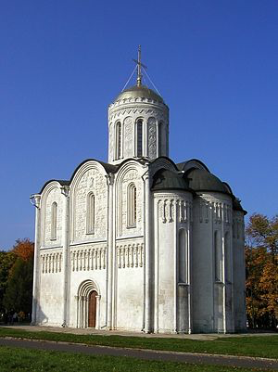
Памятники культуры России
Памятник культуры | Когда создан. Правитель, в годы правления которого создан памятник. Где находится.
 | Дмитриевский (Дмитровский) собор. 1194 -1197 годы. Всеволод Большое Гнездо. Город Владимир

Slide 3
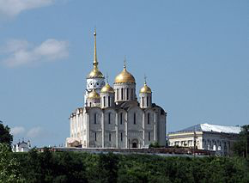
Памятники культуры России
Памятник культуры | Когда создан. Правитель, в годы правления которого создан памятник. Где находится.
 | Успенский собор. 1158 год. Андрей Боголюбский. Город Владимир.

Slide 4
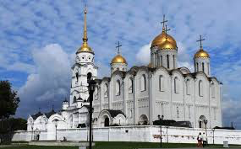
Памятники культуры России
Памятник культуры | Когда создан. Правитель, в годы правления которого создан памятник. Где находится.
 | Успенский собор. 1158 год. Андрей Боголюбский. Город Владимир.

Slide 5
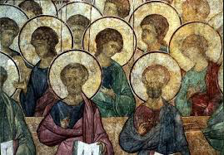
Памятники культуры России
Памятник культуры | Когда создан. Правитель, в годы правления которого создан памятник. Где находится.
 | Фрески Успенского собора во Владимире.

Slide 6
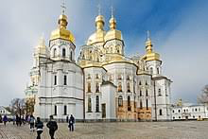
Памятники культуры России
Памятник культуры | Когда создан. Правитель, в годы правления которого создан памятник. Где находится.
 | Успенский Собор Киево-Печерской Лавры. Заложен в 1073 году. При князе Святославе Ярославиче. Город Киев.

Slide 7
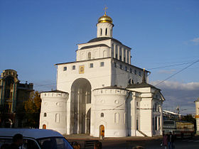
Памятники культуры России
Памятник культуры | Когда создан. Правитель, в годы правления которого создан памятник. Где находится.
 | Золотые ворота. 1164 год. Андрей Боголюбский. Город Владимир.

Slide 8
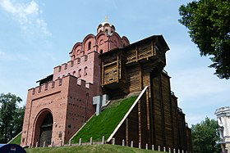
Памятники культуры России
Памятник культуры | Когда создан. Правитель, в годы правления которого создан памятник. Где находится.
 | Золотые ворота. 1019 - 1026 годы. Ярослав Мудрый. Город Киев.

Slide 9
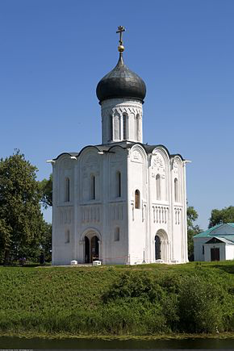
Памятники культуры России
Памятник культуры | Когда создан. Правитель, в годы правления которого создан памятник. Где находится.
 | Церковь Покрова на Нерли. Андрей Боголюбский. 12 век. Село Боголюбово.

Slide 10
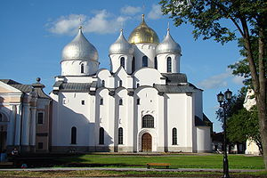
Памятники культуры России
Памятник культуры | Когда создан. Правитель, в годы правления которого создан памятник. Где находится.
 | Софийский собор. Ярослав Мудрый. 1045 - 1050 годы. Великий Новгород.

Slide 11
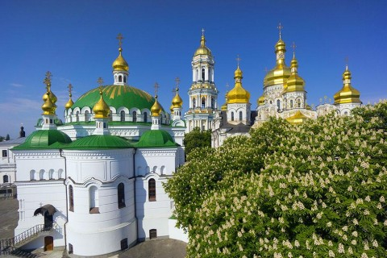
Памятники культуры России
Памятник культуры | Когда создан. Правитель, в годы правления которого создан памятник. Где находится.
 | Киево - Печерская лавра. Основана при Ярославе Мудром. Основатель - Антоний Печерский. 1051 год. Киев.

Slide 12
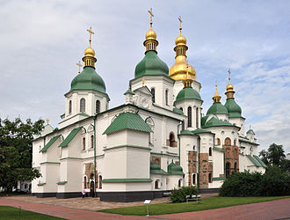
Памятники культуры России
Памятник культуры | Когда создан. Правитель, в годы правления которого создан памятник. Где находится.
 | Софийский собор. Ярослав Мудрый. 1011 - 1037 годы. Киев.

Slide 13
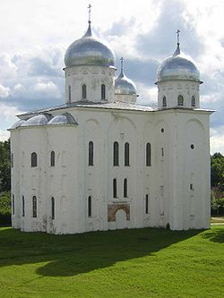
Памятники культуры России
Памятник культуры | Когда создан. Правитель, в годы правления которого создан памятник. Где находится.
 | Георгиевский собор Юрьева монастыря. Мстислав Первый Владимирович. 1119 - 1130. Великий Новгород.

Slide 14
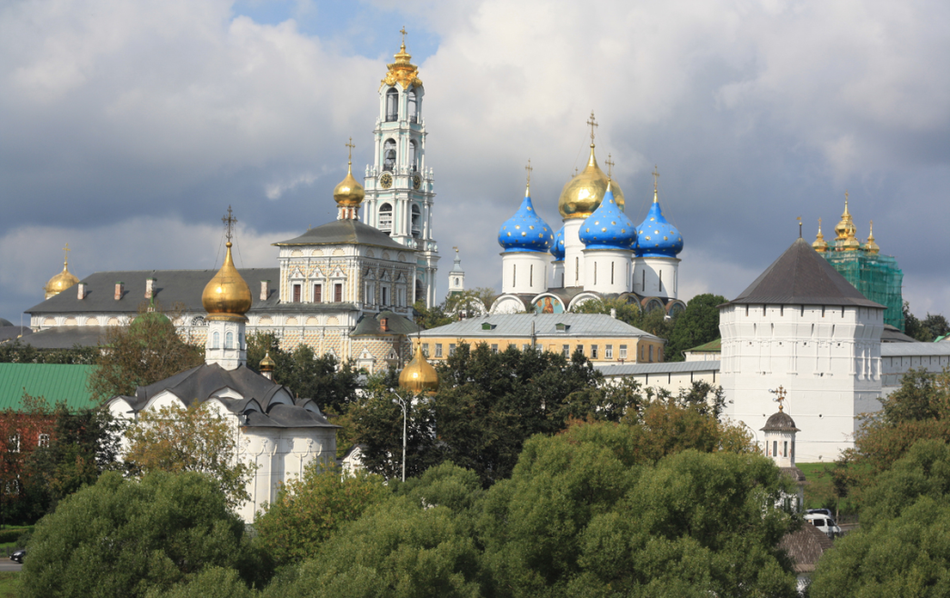
Памятники культуры России
Памятник культуры | Когда создан. Правитель, в годы правления которого создан памятник. Где находится.
 | Троице-Сергеева лавра. Основатель - Сергий Радонежский. Дата основания - 1337 год. Город Сергиев Посад.

Slide 15
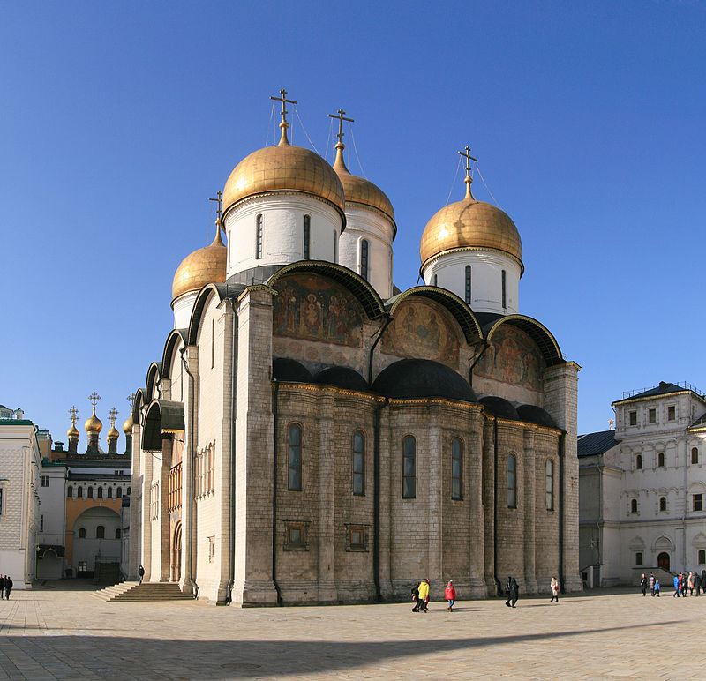
Памятники культуры России
Памятник культуры | Когда создан. Правитель, в годы правления которого создан памятник. Где находится.
 | Успенский собор Московского Кремля. Иван Третий. 1475 - 1479 годы. Архитектор - Аристотель Фиораванти. В росписи принимал участие иконописец Дионисий.

Slide 16
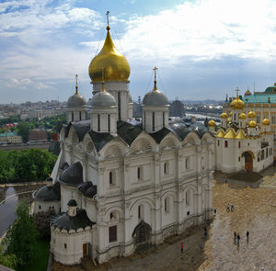
Памятники культуры России
Памятник культуры | Когда создан. Правитель, в годы правления которого создан памятник. Где находится.
 | Архангельский собор в Московском Кремле. Василий Третий. 1505-1508 годы. Архитектор - Алевиз Новый.

Slide 17
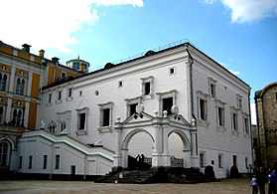
Памятники культуры России
Памятник культуры | Когда создан. Правитель, в годы правления которого создан памятник. Где находится.
 | Грановитая палата в Московском Кремле. По указу Ивана Третьего. 1487 -1491 годы. Архитекторы - Марко Руффо, Пьетро Солари.

Slide 18
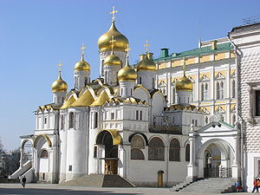
Памятники культуры России
Памятник культуры | Когда создан. Правитель, в годы правления которого создан памятник. Где находится.
 | Благовещенский собор Московского Кремля. По указу Ивана Третьего. 1484 - 1489 годы. Строили псковские мастера.

